Slide 1
MyUnihockey App Embeded Systems with Android
Denis Bittante
Tobias Trusch

Slide 2
Inhalt();
Projektidee
Vorgehen
Verwendete Tools
Resultate
Architektur
Struktur
Demo
Rückblick
Was lief gut?
Was lief schlecht?
Lessons learned

Slide 3
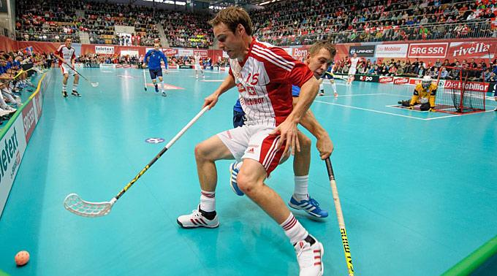
Projektidee();
Bild mit Cards einfügen! (wo find ich das?)

Slide 4
Projektidee();
Muss Ziele
Verein als Grundeinstellung wählen
Aktuelle Meisterschaftsranglisten aller Teams abrufen
Detailierte Spielresultate bereits ausgetragener Spiele anzeigen
Kann Ziele
Die bevorstehenden Spiele laden
Standort als Google-Maps Link einfügen

Slide 5
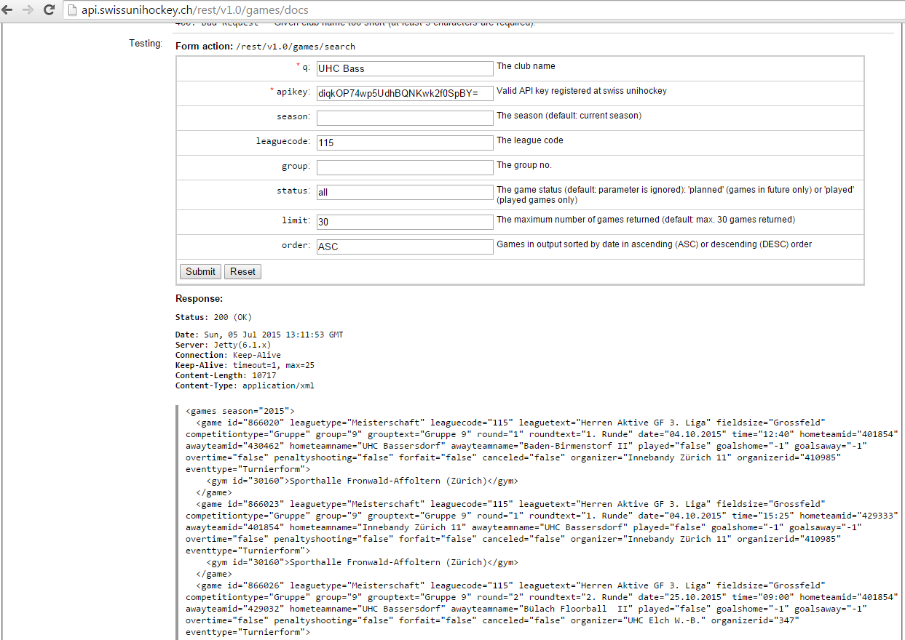
Projektidee();
Swissunihockey API

Slide 6
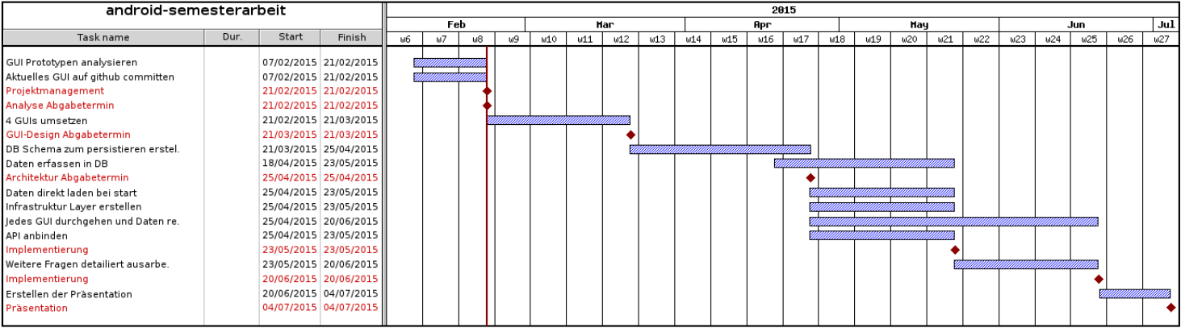
Vorgehen();
Planung

Slide 7
Vorgehen();
Sprints

Slide 8
Vorgehen();
Verwendete Tools
Balsamiq Mockups
DotProject (PHP)
Android Studio
MySQL Workbench
SoapUI

Slide 9
Resultate();

Slide 10

Material Design

Slide 11
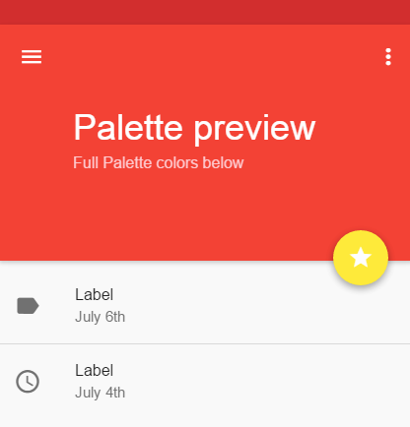
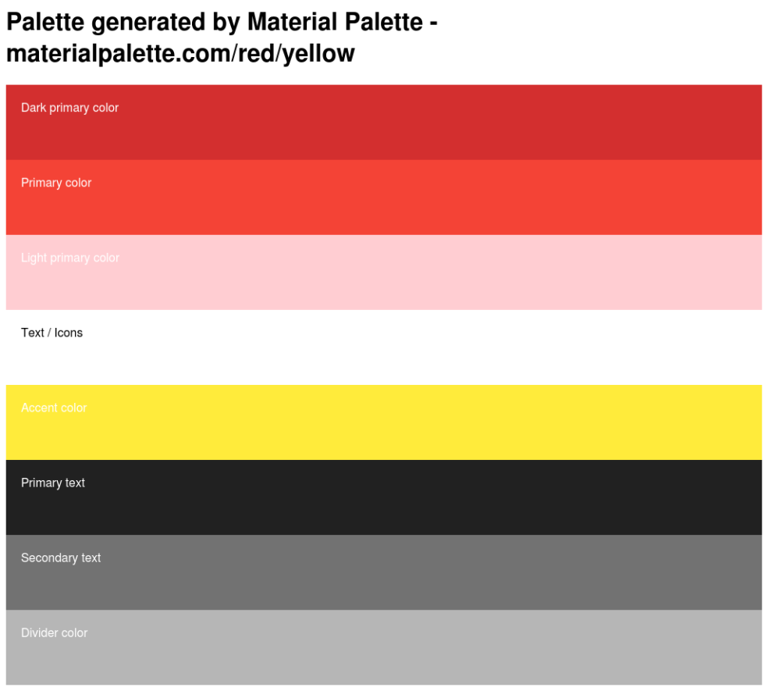
Material Design Color

Slide 12
Komponenten
Wizard
CardView
Datenbank
Restschnittstellen

Slide 13
Rückblick();
Was lief gut?
..
Was lief schlecht?
Zeit verloren mit DB Modell

